Slide 1
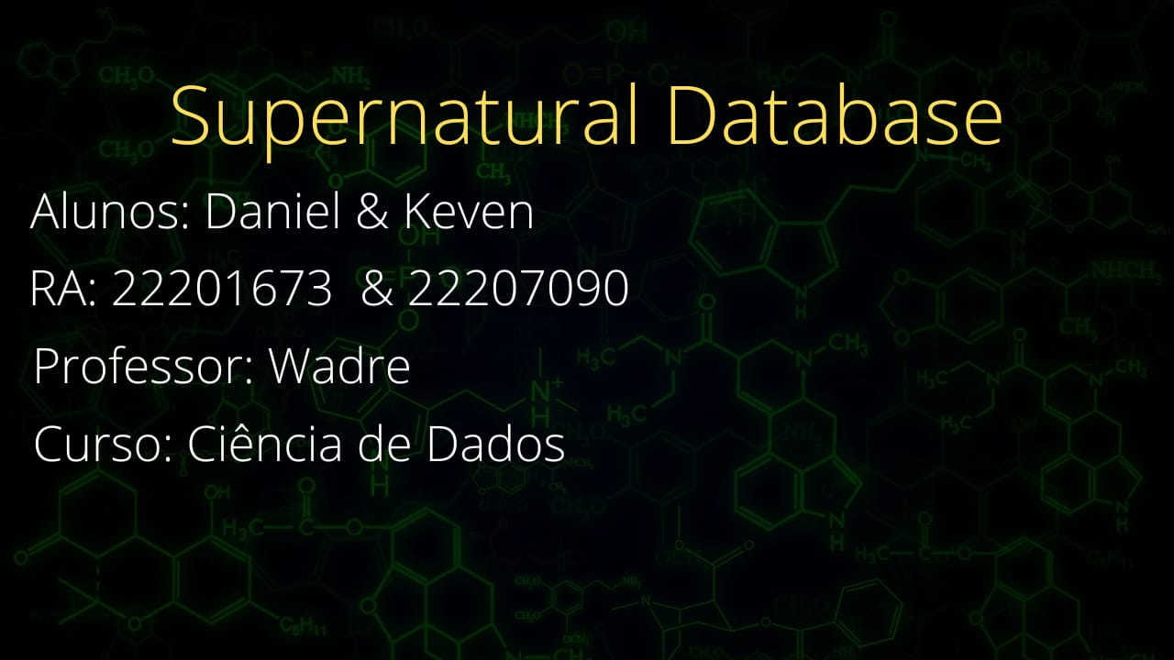

Slide 2
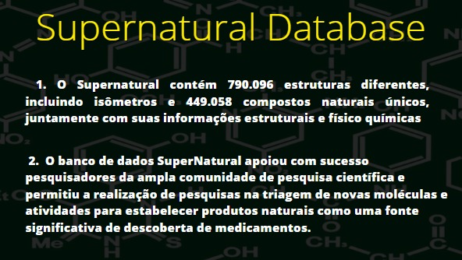

Slide 3
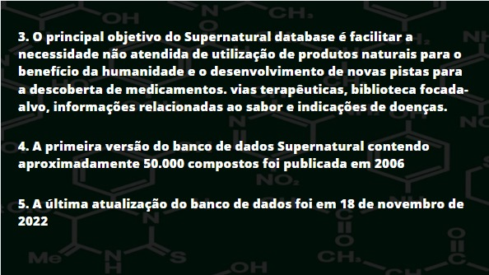

Slide 4
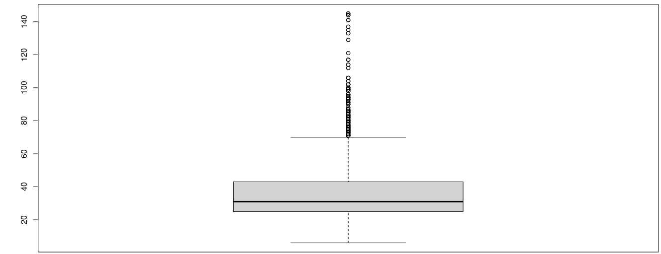
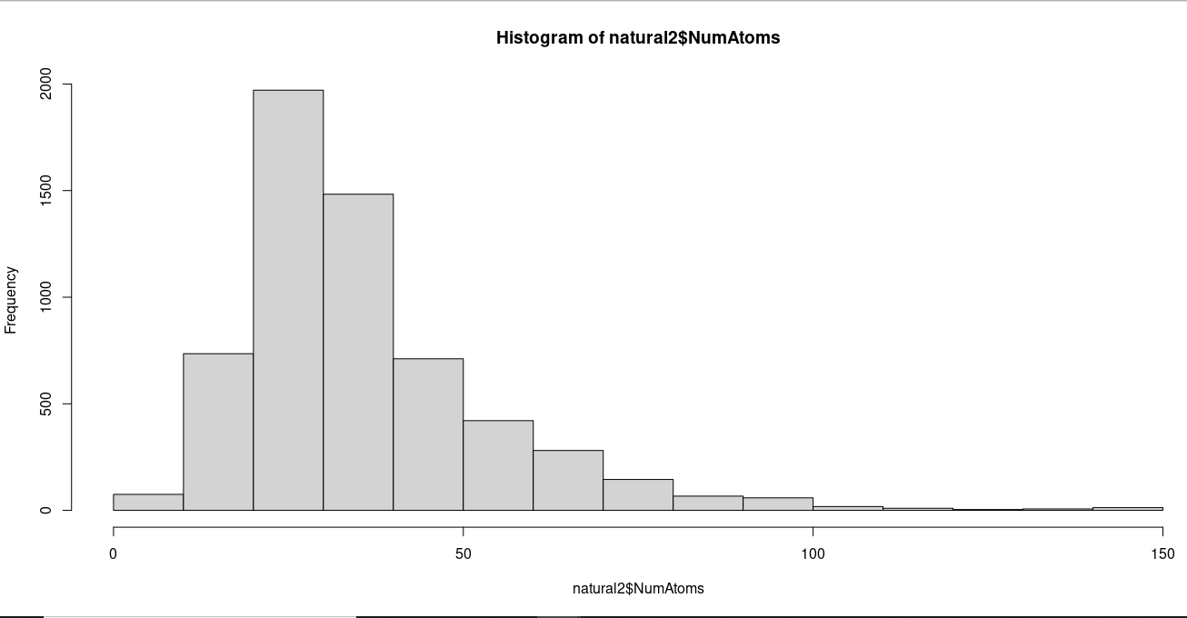
Insights do (NumAtoms) Número Atómico
Media : 36
Mediana : 31
Composto com menor número atômico Composto com maior número atômico
ID_natural: SN0000833 ID_natural: SN0001229
Número atômico:6 Número atômico:145
Formula molecular : C4H7NO Formula molecular : C89H58O56

Slide 5
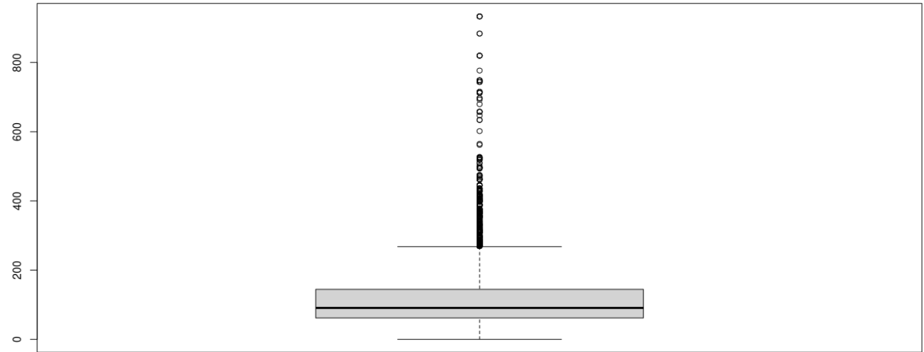
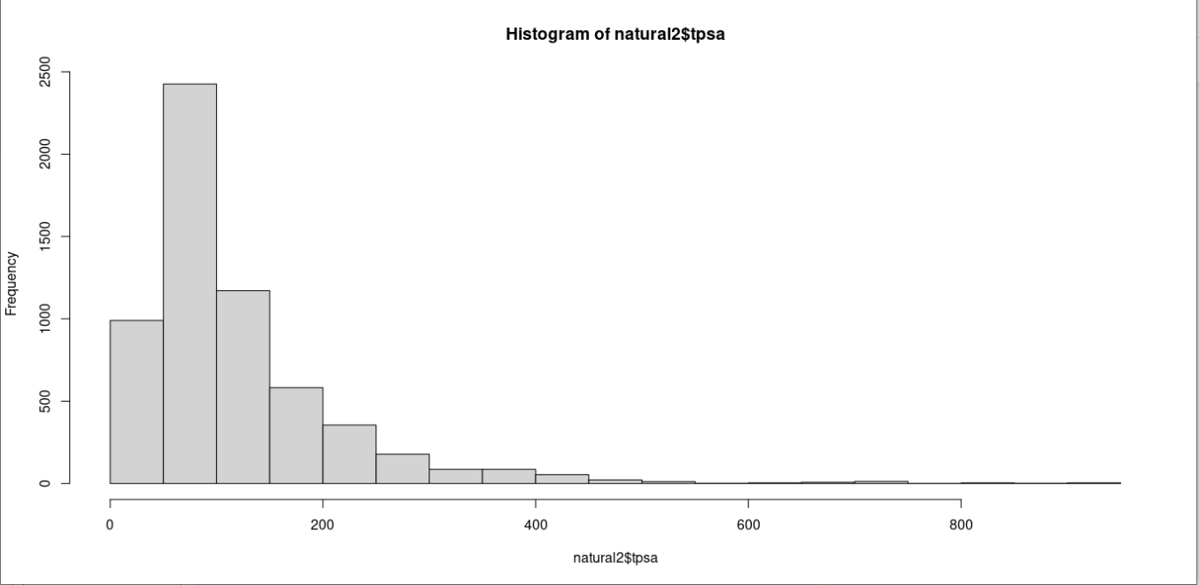
Insights do (tpsa)
Media : 118.59
Mediana : 90.9
Composto com menor número do tpsa Composto com maior número do tpsa
ID_natural: SN0000126 ID_natural: SN0001229
Número do tpsa : 0 Número do tpsa: 933.12
Formula molecular : C11H16 Formula molecular : C89H58O56

Slide 6
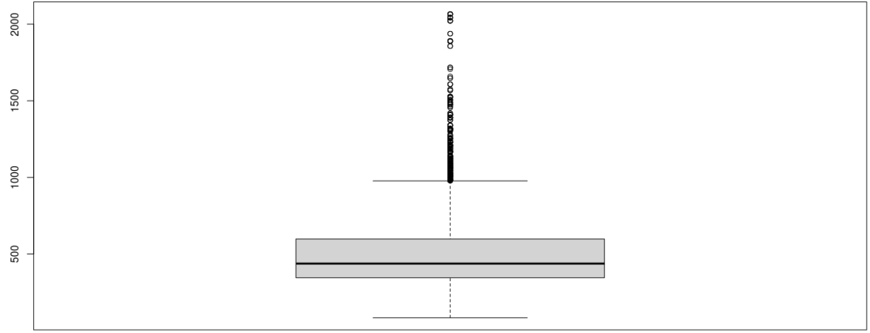
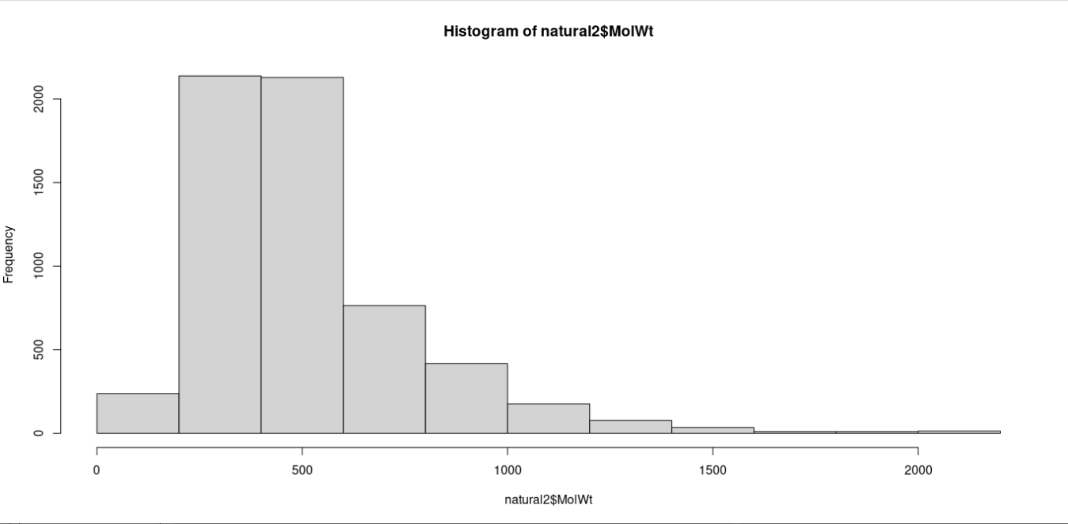
Insights do (MolWt)
Media : 507.60
Mediana : 437.65
Composto com menor número do MolWt Composto com maior número do MolWt
ID_natural: SN0002194 ID_natural: SN0000218
Número de MolWt: 84.06 Número de MolWt: 2065.98
Formula molecular : C5H8O Formula molecular : C98H155NO45

Slide 7
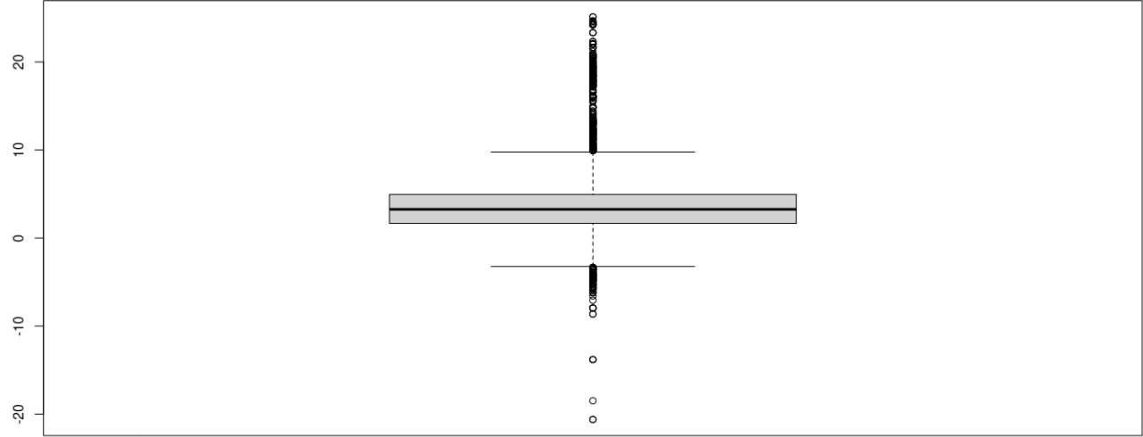
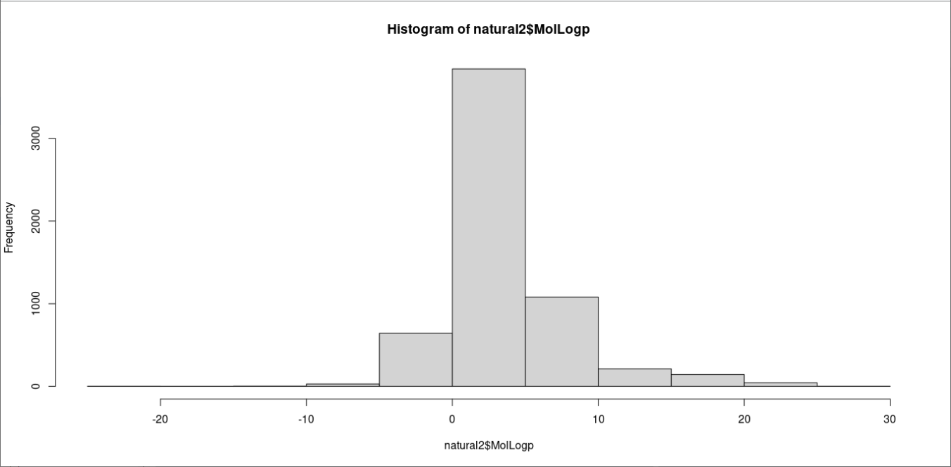
Insights do (MolLogp)
Media : 3.77
Mediana : 3.26
Composto com menor número do MolLogp Composto com maior número do MolLogp
ID_natural: SN0002161 ID_natural: SN0001294
Número do MolLogp: - 20.61 Número do MolLogp : 25.12
Formula molecular : C54H92O46 Formula molecular : C83H160O17P2

Slide 8
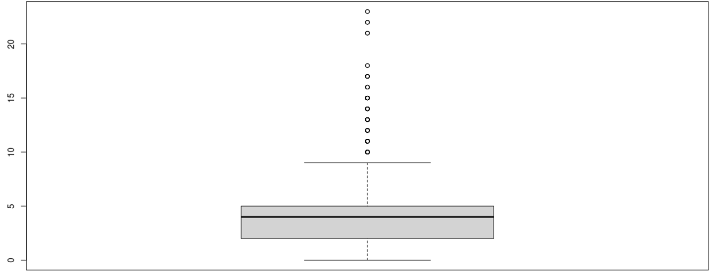
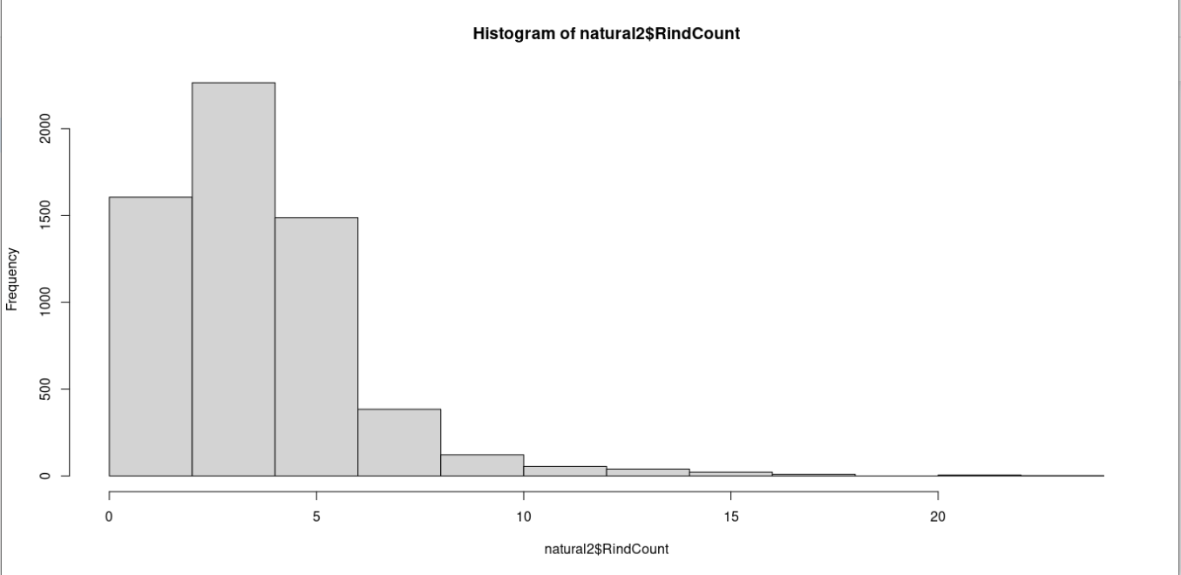
Insights do (RindCount)
Media : 3.94
Mediana : 4
Composto com menor número do RindCount Composto com maior número do RindCount
ID_natural: SN0000074 ID_natural: SN0001826
Número de RindCount : 0 Número de RindCount : 23
Formula molecular : C30H50O Formula molecular : C87H101NO10

Slide 9
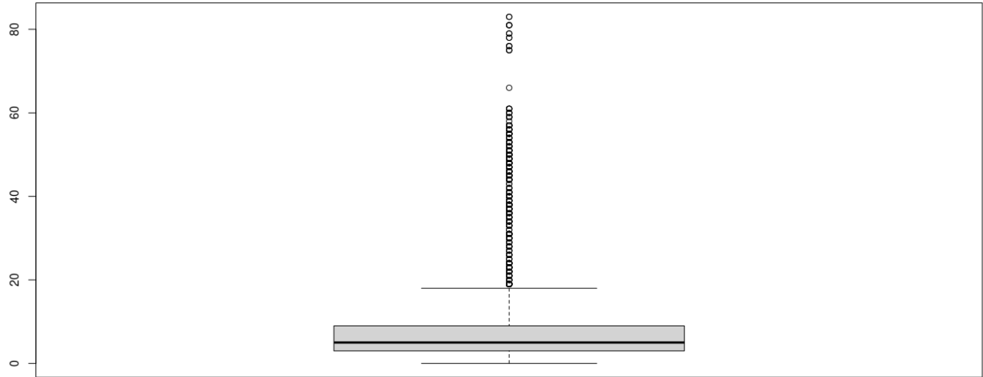
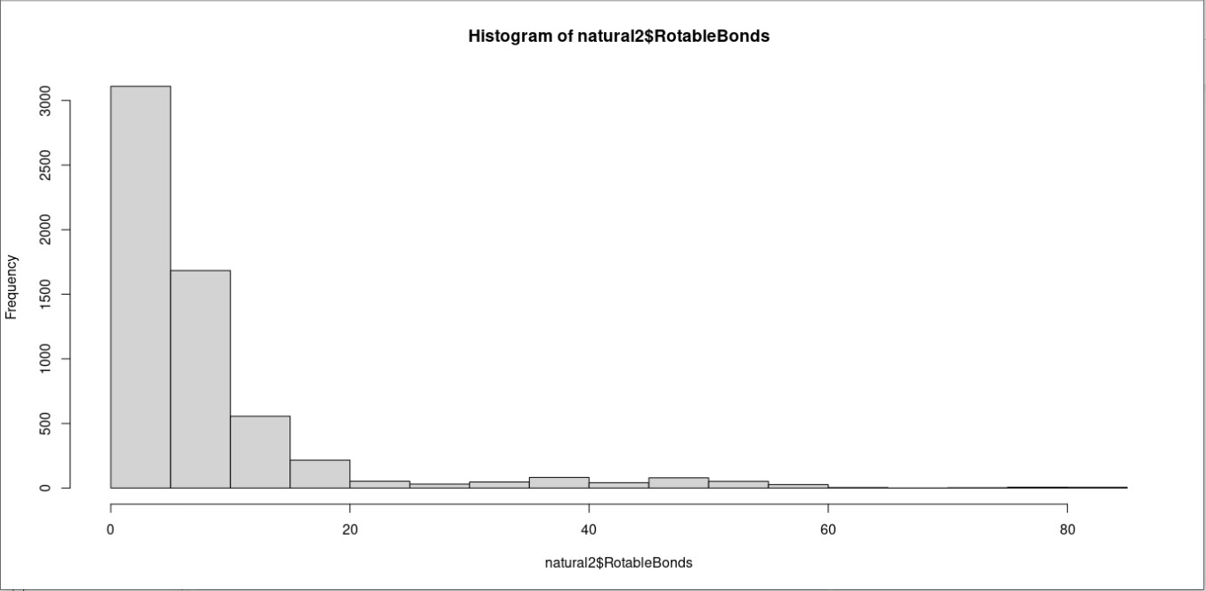
Insights do (RotableBonds)
Media : 8,45
Mediana : 5
Composto com menor número do RotableBonds Composto com maior número do RotableBonds
ID_natural: SN0000041 ID_natural: SN0001294
Número de RotableBonds : 0 Número de RotableBonds : 83
Formula molecular : C7H12O Formula molecular : C83H160O17P2

Slide 10

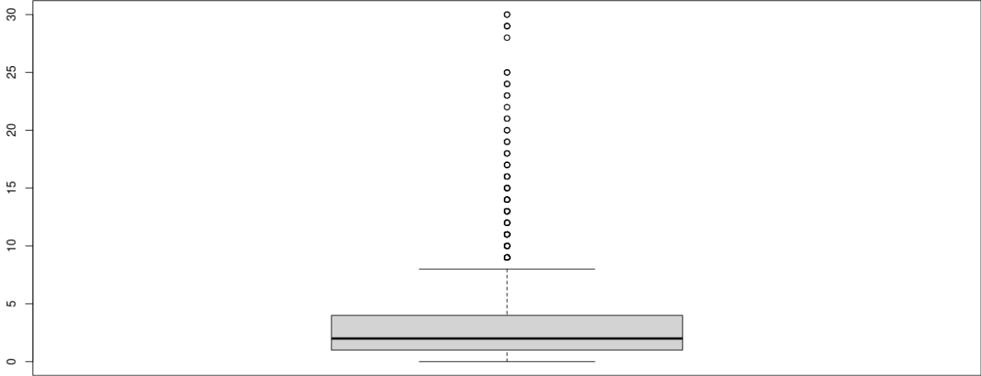
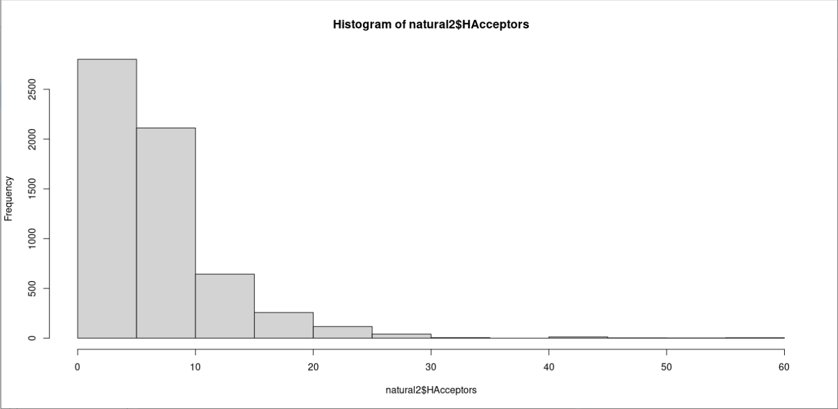
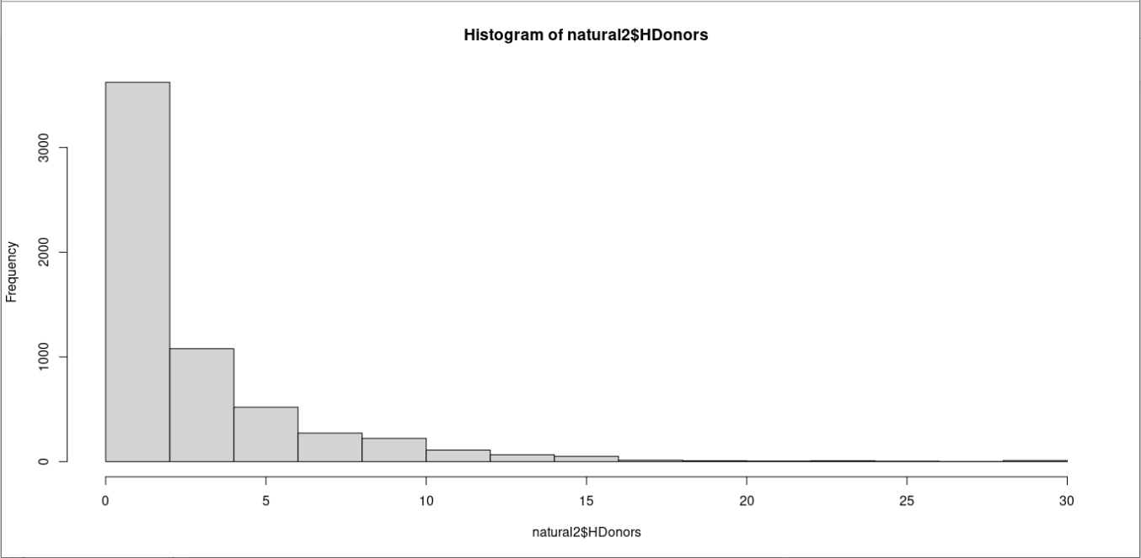
Insights do (HAcceptors) Insights do (HDonors)
Media : 7.20 Media : 3.06
Mediana : 6 Mediana : 2
Composto com menor e maior HAcceptors Composto com menor e maior HDonors
ID_natural:menor(SN0000126), maior(SN0001229) ID_natural: menor(SN0001229),maior(SN0001563)
Números de HAcceptors :menor(0),menor(56) Número de HDonors :menor(0),maior(30)
Formulas moleculares : menor(C11H16), Formula molecular : menor(C20H20N6O2),
maior(C89H58O56) maior(C68H110N2O47)

